Slide 1

Лекция №1. ч.1
История зарождения и развития компьютерных сетей
Виды КС
Курс «Компьютерные сети»
Приходько Татьяна Александровна
к.т.н. доцент кафедры вычислительных технологий

Slide 2

Lecture№1 «History»
Разделы курса
Основы:
  Стандарты проводящей среды
  Топологии сетей
  Физические принципы передачи сигналов
  Кодирование в компьютерных сетях
  Методы управления обменом
  Стандарты сетевых технологий
  Структура пакетов
  Принципы передачи пакетов по модели OSI
Сетевые протоколы:
  Стек TCP/IP
  IP-адресация, IP-маршрутизация
  Транспортные протоколы

Slide 3
Lecture№1 «History»
Разделы курса (продолжение)
Сетевое оборудование:
  Концентраторы
  Коммутаторы
  Мосты
  Маршрутизаторы
Сетевые технологии:
  NAT
  VLAN
  VPN

Slide 4
Lecture№1 «History»
1.1. История компьютерных сетей
1.2. Разнообразие компьютерных сетей

Slide 5
Вопросы:
Lecture№1 «История сетей»
В каком году и в какой стране появились компьютерные сети?
Что такое локальные сети, и что такое глобальные?
Что такое среда передачи данных, какая она бывает?
Как называются те сети, которые все мы сейчас используем (технология)?
Какие вы знаете сетевые протоколы?
Что такое модем и зачем он нужен?

Slide 6
Зарождение
Lecture№1 «История сетей»
в 1957-м году по указу президента США Дуайта Эйзенхауэра в подразделении отдела государственной обороны были сформированы "Национальная аэрокосмическая администрация" (National Aeronautics and Space Administration - NASA) и агентство по передовым оборонным исследованиям (Defence Advanced Research Projects Agency - DARPA).
История развития сетей началась с того, что в начале 60-х годов основные усилия DARPA были направлены на то, чтобы соединить между собой два мейнфрейма, удаленные друг от друга на большое расстояние (находящиеся в двух разных штатах).

Slide 7
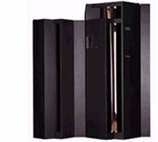
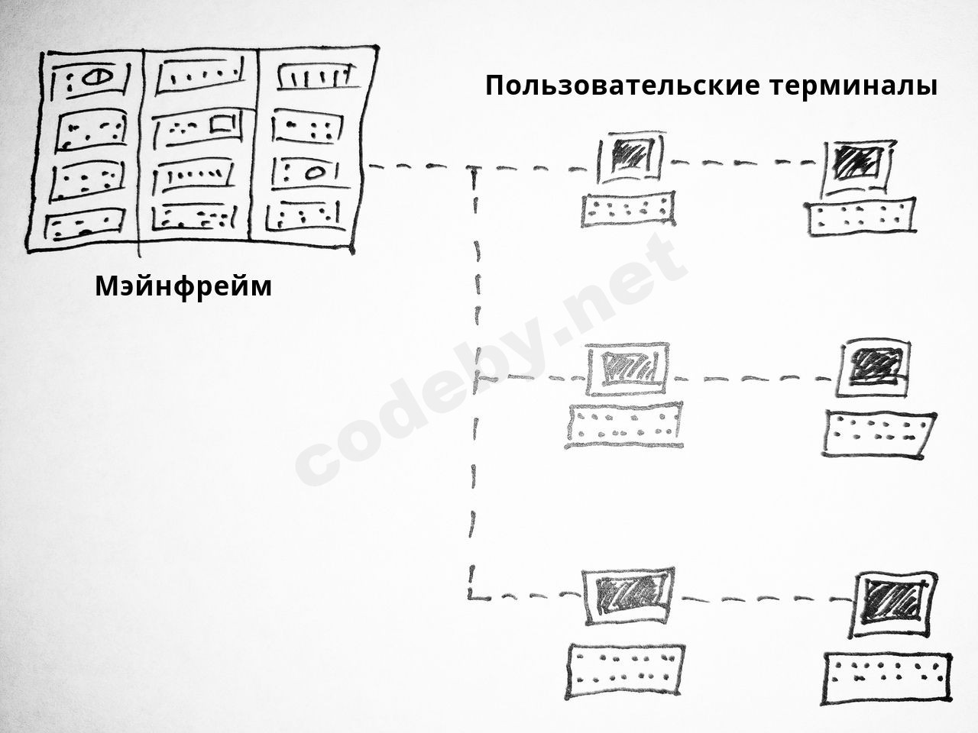
Зарождение
Lecture№1 «История сетей»
Ведь как было раньше? Главный компьютер и много терминалов, подключенных к нему. Это, в любом случае, - централизованная обработка данных, осуществляемая одним компьютером. Терминалы - только средство удаленного ввода команд. А как соединить между собой два (или больше) мейнфрейма?!
Агентство выделяет большие средства для привлечения к разработке передовых умов различных национальных университетов и образовательных центров. Одной из таких "находок" для DARPA стал Массачусетский Технологический Институт - «MIT».

Slide 8
Зарождение
Lecture№1 «История сетей»
Именно в стенах университета «MIT» получила свое начало история развития сетей. По низкоскоростным коммутируемым телефонным линиям были соединены между собой два суперкомпьютера (мейнфрейма), один из которых находился в Массачусетсе, а другой - в Калифорнийском университете. По такому же принципу (через телефонные линии связи) к основному компьютеру происходило и подключение удаленных на большие расстояния терминалов. История развития сетей начала свой отсчет!
В 1969-ом году министерство обороны США объединило в одну сеть суперкомпьютеры нескольких оборонных и научно-исследовательских центров:
  University of California (Los Angeles)
  Stanford Research Institute
  University of California (Santa Barbara)
  University of Utah
Эта сеть получила название «ARPANET». Можно сказать, - сеть-прародитель Интернета :) В подобной структуре уже присутствовало такое понятие, как распределенная обработка данных. Как вы понимаете, для военных – это критически важный параметр. Устраняется единый центр обработки, который может быть потенциальной мишенью противника.
Передача данных осуществлялась по коммутируемому кабелю, а для ее осуществления были созданы специальные операционные системы и огромное количество протоколов.

Slide 9
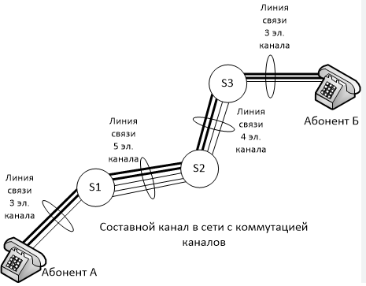
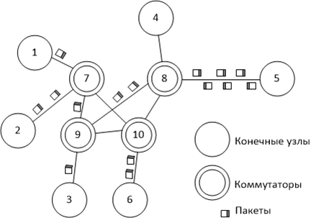
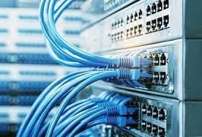
Коммутация каналов или пакетов?
Lecture№1 «История сетей»
Впоследствии, коммутируемые кабели телефонных сетей станут одним из основных способов передачи данных вплоть до середины 80-х годов.
Принцип передачи данных по телефонному кабелю уже в первые годы существования компьютерных сетей претерпел определенные изменения. Так, в отличие от непрерывного потока информации, который мог подвергаться искажениям и мешать другим пользователям работать с сетью, как это бывает со стандартным телефонным сигналом, компьютерные данные отправлялись сразу готовыми закрытыми пакетами, что позволяло одновременно использовать один и тот же кабель множеству пользователей.
Коммутация каналов
Коммутация пакетов

Slide 10
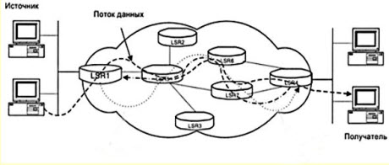
Коммутация каналов или пакетов?
Lecture№1 «История сетей»
Какой принцип коммутации абонентов используется при телефонном разговоре? Мы снимаем трубку, набираем номер и ждем, когда на другом конце человек тоже подымет трубку. Это - коммутация каналов. Почему так называется? При таком взаимодействии вся линия (канал) во время разговора двух абонентов заняты и никто другой в эту линию "вклиниться" не может. Редкие случаи "глюков" на подстанции мы сейчас не рассматриваем :) Причем, по статистике, паузы в телефонном разговоре могут занимать до 40% от его общего времени, что, согласитесь, абсолютно неэффективно с точки зрения использования пропускной способности этого самого канала в разрезе IT технологий.
Поэтому учеными был выдвинут новый принцип передачи информации: принцип коммутации пакетов! Данные здесь делятся на небольшие порции (пакеты) и передаются по сети. В заголовке каждого такого "пакета" четко прописан адрес узла-получателя. Причем, сами данные могут идти до конечного узла разными маршрутами через глобальную сеть, но, в конечном итоге, все они окажутся на входе его сетевой карты и будут "собраны" ею в исходную структуру (файл, фильм, архив программы и т.д.)

Slide 11
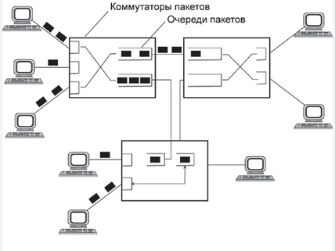

Коммутация каналов или пакетов?
Lecture№1 «История сетей»

Slide 12
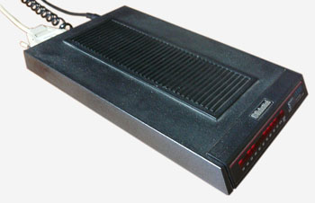
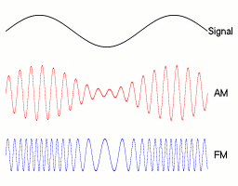
Устройства коммутации
Lecture№1 «История сетей»
На начальном этапе развития компьютерных сетей передачи данных, коммутация происходила с помощью устройств, называемых аналоговыми модемами (позже появились цифровые модели). Модем это - сращение двух слов: "модулятор" и "демодулятор". На фото представлено устройство компании «US Robotics».
В самом названии заложен принцип работы: модуляция (кодирование) сигнала на одном конце телефонной линии и последующая демодуляция (раскодирование) на другом абонентском окончании.
Демонстрация наложения низких частот на несущий (высокочастотный) сигнал. Амплитудная (AM) и частотная (FM) модуляции.

Slide 13
Изменение среды передачи, зарождение сетевых стандартов
Lecture№1 «История сетей»
После определения метода передачи, в истории развития сетей назрела необходимость сменить среду передачи данных. Телефонные каналы тональной частоты (обычные телефонные линии) не годились для передачи все возрастающего трафика компьютерных сетей. Они были низкоскоростными, с узкой полосой пропускания и сильно подвержены помехам и различным наводкам на сигнал извне. Что вынуждало использовать в тогдашних модемах сложные алгоритмы контроля и восстановления формы передаваемого сигнала.
Во второй половине семидесятых, начале 80-х для объединения вычислительной техники в сеть использовались "устройства сопряжения" (аналог теперешних свитчей), которые каждый из производителей компьютеров делал строго под свои изделия. Не было единого стандарта обмена данными (протокола передачи), что делало задачу построения локальной сети очень не тривиальной.
В середине 80-х годов усилиями ученых-инженеров был сделан еще один очень важный шаг в истории развития сетей. Появились стандартные сетевые технологии. Самые известные из них:
  Ethernet
  Token Ring
  Arcnet
  FDDI - появилась позже остальных

Slide 14
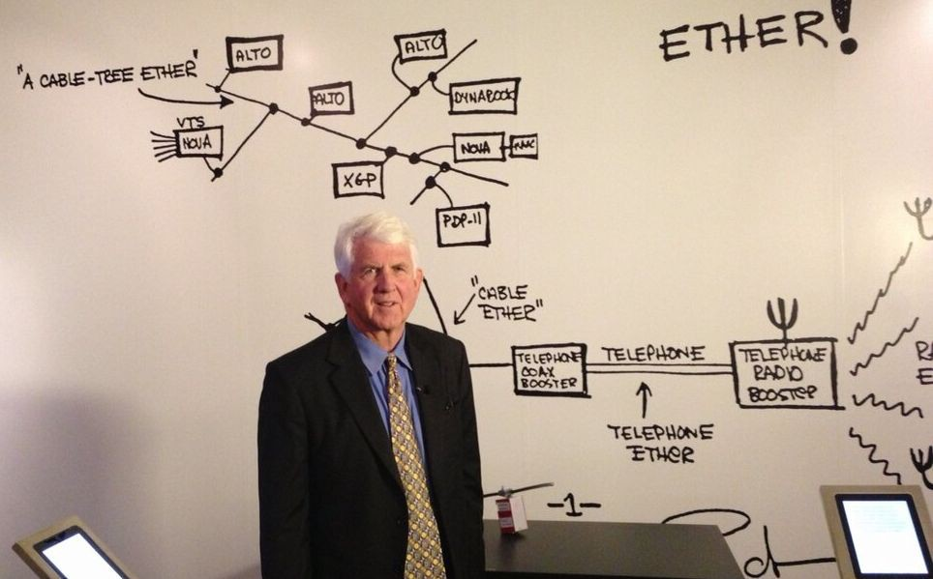
Изобретение Ethernet
Lecture№1 «История сетей»
Технология Ethernet, созданная Робертом Меткалфом фактически в одиночку, за несколько лет вытеснила всех конкурентов, а самой убедительной оказалась победа над сетью Token Ring от IBM.
Начиная с середины 80-х годов Ethernet заняла монопольное положение в локальных сетях и с тех пор его никому не уступает и едва ли уступит в обозримом будущем. Технология постоянно развивается, в первой версии скорость передачи составляла 2,94 Мбит/с, а спустя 40 лет она дошла до 100 Гбит/с.

Slide 15
Изобретение Ethernet
Lecture№1 «История сетей»
История Ethernet неотделима от судьбы и личности ее создателя. Складывается впечатление, что он шел к главному событию своей жизни, ведомый высшей силой, — столь невероятна цепочка событий и принятых решений. Начнем с того, что, если бы выпускник Массачусетского технологического не завалил диссертацию в Гарварде, то, может быть, он сделал бы хорошую карьеру ученого, но вот Ethernet придумал бы то-то иной.
Причина провала занятна. Для кафедры прикладной математики работа Меткалфа оказалась слишком инженерной, и это несмотря на его сотрудничество со знаменитой компанией BBN, той самой, где разрабатывались прообразы нынешних маршрутизаторов, а тогда они назывались процессорами интерфейса сообщений Arpanet IMP (Interface Message Processor). Но нет худа без добра. Неудавшаяся диссертация помогла глубоко разобраться в пакетной передаче данных. Десятилетия спустя, став всемирно признанным, Меткалф не простил своих гарвадских обидчиков-профессоров. Характеризуя их, он постоянно употребляет выражение dark little heart, то есть «маленькие грязные сердца».

Slide 16
Изобретение Ethernet
Lecture№1 «История сетей»
После Гарварда снова «случайно» Меткалфу подвернулась работа, причем не где-нибудь, а в самом пафосном для 70-х годов месте — в исследовательском центре Xerox Palo Alto Research Center, там нужно было создать технологию подключения разработанных в PARC персональных компьютеров Alto к недавно созданному в том же центре лазерному принтеру. Alto — те самые, которые творчески «передрали» сначала Стив Джобс, а потом Билл Гейтс. Ни один из существовавших на тот момент способов подключения не обеспечивал нужную скорость передачи данных.
Еще одно удачное совпадение: напарник по работе, Дэвид Боггс, имел образование радиоинженера. Это Боггс подсказал идею использовать радио в качестве прототипа для среды-носителя. Объединив знания по передаче пакетов с радио, они составили отличную связку. Вместе 22 мая 1973 года они написали внутренний документ, где были описаны механизмы передачи данных по разным видам соединений (по телефонному каналу, по коаксиальному кабелю и по радио) с использованием протоколов ALOHAnet.

Slide 17
Изобретение Ethernet
Lecture№1 «История сетей»
Первую версию своего творения Меткалф и Боггс назвали Alto Aloha network. Своим идейным вдохновителем они называли Дага Энгельбарта, а техническим учителем Номана Адамсона, создателя радиосети ALOHA (Abramson's Logic of Hiring Access, а по-гавайски «привет») в университете на Гавайях. Энгельбарт показал возможность использовать компьютер в качестве коммуникационного устройства и устройства для извлечения информации одновременно, он был предвестником персонального компьютинга. Из того, что Энгельбарт говорил и делал, стало ясно, зачем нужна сеть и какой она должна быть. А Адамсон показал, как можно организовать обмен пакетами, когда узлы сети не координируют свою работу и между ними возможны конфликты.
С ALOHAnet началось использование произвольного доступа к носителю, где узлы могут передавать данные не детерминированно, в любой момент. Но если происходит коллизия, а такие случаи неизбежны, то они ее обнаруживают и через короткий промежуток времени повторяют передачу. Таким образом все передаваемые данные доходят до получателей.

Slide 18
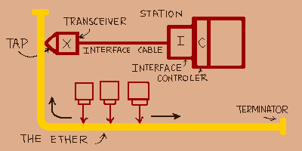
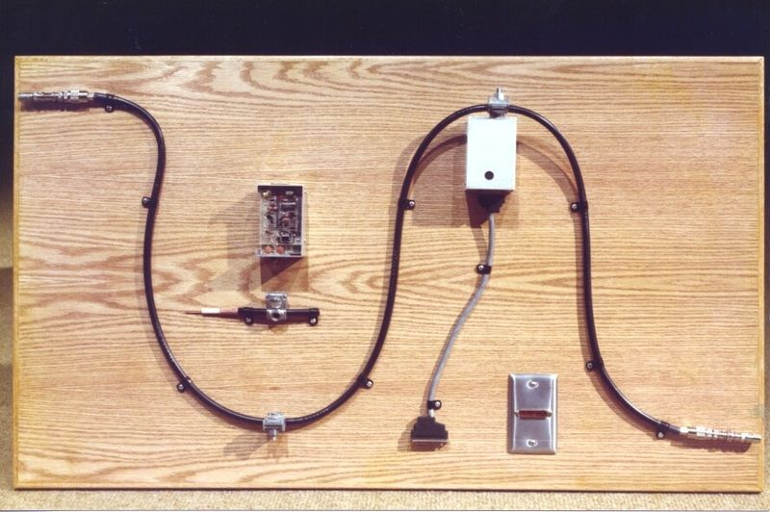
Изобретение Ethernet
Lecture№1 «История сетей»
Набросок схемы подключения Ethernet -1973г:
The Ethernet cable. Photo courtesy of Bob Metcalfe.;

Slide 19
Ethernet
Lecture№1 «История сетей»
В начале 80-х было еще два признанных стандарта локальных сетей — IBM Token Ring и ARCNet (Attached Resource Computer Network), их протоколы отличаются от Ethernet детерминированностью (определнностью моментов передачи). Из них реальным конкурентом была Token Ring, а ARCNet, разработанная в 1977-м в Data Point Corporation известным ученым Джоном Мерфи, предназначалась для встроенных систем, где она заняла свое место и благополучно используется поныне.
Два года — 1981-й и 1982-й — стали периодом открытого противостояния Token Ring и Ethernet. Остроту моменту придала необходимость подключения ПК в локальные сети. Под давлением этого обстоятельства в декабре 1982 года два десятка ключевых вендоров приняли для себя еще не утвержденный стандарт IEEE. На их выбор главным образом повлияло то, что, в отличие от Token Ring, Ethernet является открытым стандартом и его область действия распространялась только на нижние два уровня семиуровневой модели ISO OSI, оставляя свободу производителям ПО и «железа» для верхних уровней. Но это не была окончательная победа. На стороне Token Ring была более дешевая, чем коаксиальный кабель, витая пара. Однако в середине 80-х и Ethernet перешел на витую пару. Это обстоятельство решило все и окончательно.

Slide 20
Краткая история развития компьютерных сетей
Lecture№1 «История сетей»
1950-1960 годы – смейнфрейма с терминалами.
1957 – учреждениe DARPA
1969 – появление APRANET и использование телефонных сетей для передачи данных.
1970-1974 – возникновение мини-компьютеров и создание вручную настраиваемых локальных сетей.
1973 – изобретение Ethernet.
1974 появление первой стандартизованной сетевой архитектуры IBM SNA, а также стандартизация X.25
1980-1985 возникновение персональных компьютеров, появление Интернета в близком к современности виде. Использование стека TCP/IP на всех узлах. Возникновение стандартных технологий локальных сетевых протоколов Ethernet, FDDI, Token Ring.
1986-1987 – старт коммерческого использования Интернета.
1991 появление протокола Web и первых интернет-сайтов.
1995-2000 развитие Web и массовая популяризация компьютеров.
2000-2010 – массовое использование беспроводных сетей, снижение стоимости передачи единицы информации сразу в несколько тысяч раз.

Slide 21


Литература
Lecture№1 «History»

Slide 22
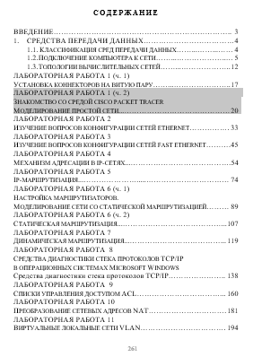
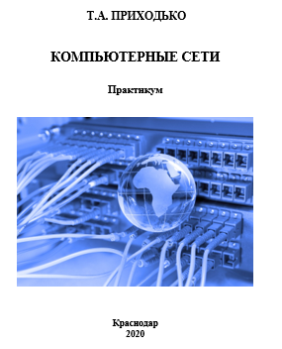
Литература
Lecture№1 «History»
Условия получения автомата
1 | Выполнить и защитить все лабы вовремя
2 | Написать контрольные на высокую оценку
3 | Учитывается посещаемость лекций и активность на лекциях
4 | Умение логически мыслить
5 | О проблемах и болезнях лучше предупреждать (если пропускаете более недели – обязательно!)
Ошибаться можно, задавать вопросы нужно!
Но не во время зачета или экзамена!

Slide 23


Литература
Lecture№1 «History»

Slide 24
Lecture№1 «History»
1.2. Разнообразие компьютерных сетей

Slide 25
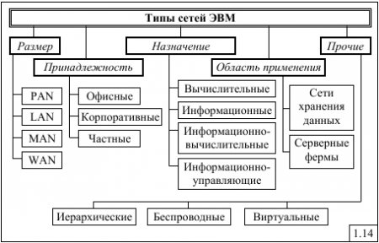
Классификация Компьютерных сетей
Lecture№1 “History“
Variety of NETs
body area network
BAN
Controller Area Network
CAN

Slide 26
Классификация Компьютерных сетей
Lecture№1 “History“
Variety of NETs
PAN –
LAN –
MAN –
WAN –

Slide 27
Персональная компьютерная сеть
Personal Area Networks (PAN)
Lecture№1 “History“
Variety of NETs
PAN - это сеть, построенная «вокруг» человека. Данные сети призваны объединять все персональные электронные устройства пользователя (телефоны, карманные персональные компьютеры, смартфоны, ноутбуки, беспроводные гарнитуры и т. п.).
Такими стандартизированными сетями в настоящее время являются Bluetooth, Zigbee, Piconet.
Особенности PAN
  Малое число абонентов (сеть должна поддерживать работу до 8 участников)
  Небольшой радиус действия, до 30 метров (100 футов)
  Некритичность к наработке на отказ.
  Все устройства входящие в PAN-сеть можно контролировать.
  Отсутствие арбитража среды. Это означает, что встроенных средств контроля, как и кто может работать с этим типом сети — нет.

Slide 28
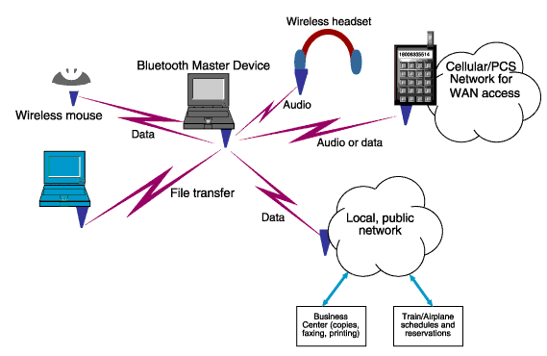
Персональная компьютерная сеть
Personal Area Networks (PAN)
Lecture№1 “History“
Variety of NETs

Slide 29
Локальные вычислительные сети (ЛВС) Local Area Networks (LAN)
Lecture№1 “History“
Variety of NETs
Локальные вычислительные сети (ЛВС или LAN) – это сети, которые располагаются в пределах одного или же группы рядом расположенных зданий. Однако в последнее время с помощью технологий туннелирования и VPN части LAN могут находиться даже на разных континентах.
Их обычно используют для объединения компьютеров и рабочих станций в офисах компании и обеспечения совместного доступа к используемым ресурсам: принтерам, сканерам, базам данных и т. д.
Наиболее распространенной топологией является звезда.
Наиболее распространенный стандарт - Ethernet 100Mbps или больше.
Кабельное хозяйство принадлежит хозяину сети.
Ethernet через витую пару (плюс возможно WiFi) наиболее распространенные LAN – технологии на сегодня.

Slide 30
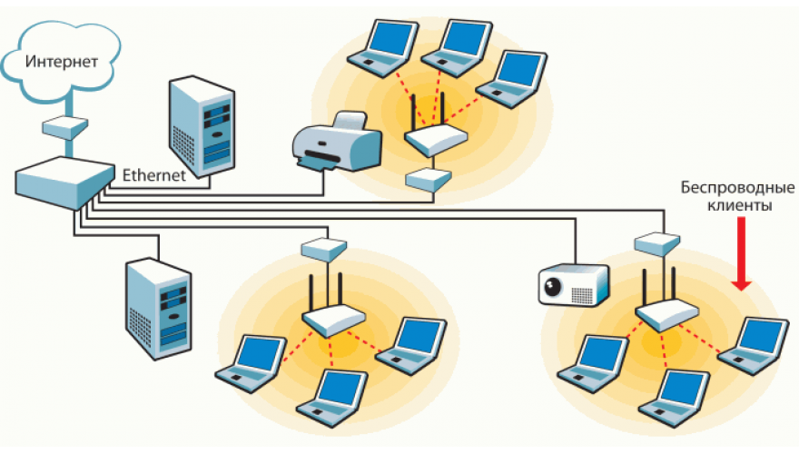
Локальные вычислительные сети (ЛВС) Local Area Networks (LAN)
Lecture№1 “History“
Variety of NETs

Slide 31
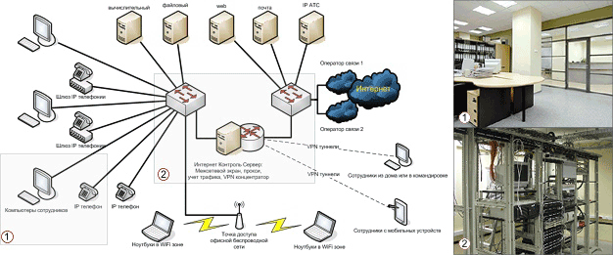
Локальные вычислительные сети (ЛВС) Local Area Networks (LAN)
Lecture№1 “History“
Variety of NETs
Логическая схема ЛВС

Slide 32
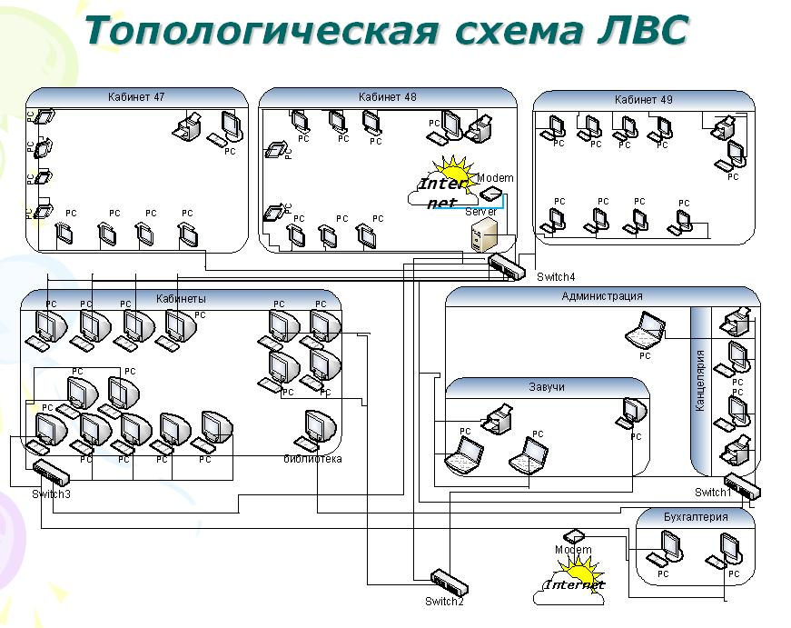
Локальные вычислительные сети (ЛВС) Local Area Networks (LAN)
Lecture№1 “History“
Variety of NETs

Slide 33
Metropolitan Area Networks, MANs
Lecture№1 “History“
Variety of NETs
Муниципальные сети (MAN) – это сети, объединяющие локальные компьютеры в пределах одного города (конгломерации).
Самым распространенным примером муниципальных сетей являются сети, построенные на базе инфраструктуры сетей кабельного телевидения. В таких сетях по одним и тем же линиям связи передаются как телевизионный, так и цифровой сигналы. Через входное устройство муниципальная сеть подключается к Интернет.
“MAN“ сеть может также использоваться банком, имеющим в городе несколько отделений.
Часто принадлежат и управляются одной организацией
  Обычно используются многими частными лицами и организациями
  Могут являться общественными (принадлежать и управляться сообществом)

Slide 34
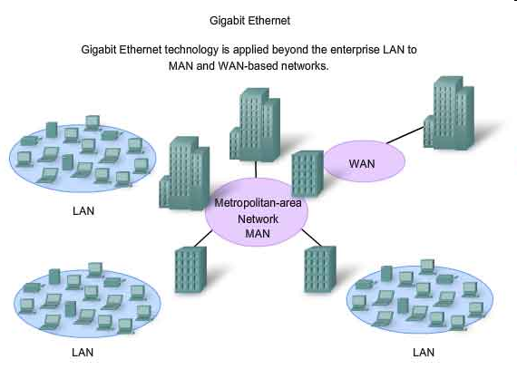
Metropolitan Area Networks, MANs
Lecture№1 “History“
Variety of NETs

Slide 35
Пример MAN – сети CDN
Lecture№1 “History“
Variety of NETs
Сеть доставки (и дистрибуции) контента (Content Delivery Network или Content Distribution Network, CDN) — географически распределённая сетевая инфраструктура, позволяющая оптимизировать доставку и дистрибуцию контента конечным пользователям в сети Интернет.
Использование контент-провайдерами CDN способствует увеличению скорости загрузки интернет-пользователями аудио-, видео-, программного, игрового и других видов цифрового контента в точках присутствия ¹⁾ сети CDN.
Точка присутствия (POP — Point of presence) — место расположения оборудования оператора связи (провайдера), к которому возможно подключение клиентов. Обычно это узел связи или датацентр, возможно, отдельная единица коммуникационного оборудования, вынесенная ближе к месту концентрации потенциальных клиентов, например, в офисное здание.

Slide 36
Сети доставки контента
Lecture№1 “History“
Variety of NETs
Основными технологиями выхода во всемирную паутину являются
ADSL/ADSL2
FTTB

Slide 37
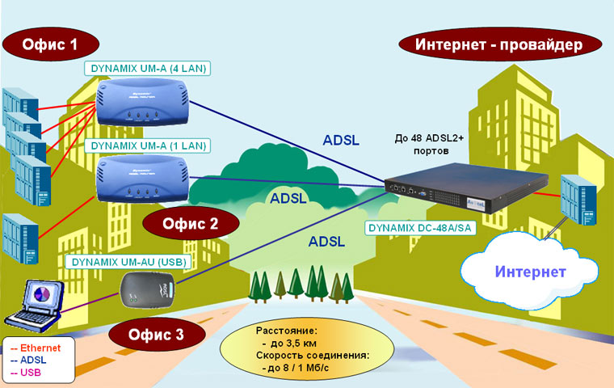
Сети доставки контента
Lecture№1 “History“
Variety of NETs
ADSL/ADSL2
ADSL (англ. Asymmetric Digital Subscriber Line — асимметричная цифровая абонентская линия)

Slide 38
Сети доставки контента
Lecture№1 “History“
Variety of NETs
ADSL/ADSL2
ADSL технология построения сети подразумевает передачу данных посредством уже существующей городской телефонной линии. Реализация происходит следующим образом: На телефонной станции поставщика услуг доступа к интернету параллельно с ее оборудованием устанавливается коммутатор доступа к сети интернет. Т.к. передача данных идет в диапазоне частот, отличном от частот для голосовых данных, передача цифровых данных вместе с голосом оказывается возможной: т.е. можно одновременно говорить по телефону и работать в Интернет. Для преобразования информации в форму, доступную для передачи по телефонным проводам на стороне абонента используется устройство – DSL-модем, а на стороне провайдера для обратного преобразования информации, передаваемой в рамках данной технологии, в цифровую форму, используется устройство под названием DSLAM.
В технологии ADSL2+, благодаря проведенным усовершенствованиям, скорости увеличены, но скорость исходящего потока остается также невысокой – до 1 Мбит/сек от абонента. Скорость к абоненту составляет до 24 Мбит/сек.
Дальность 4-5 км.

Slide 39
Сети доставки контента
Lecture№1 “History“
Variety of NETs
ADSL/ADSL2
Суть технологии (асимметричность) заключается в том, что абонент получает огромный объем данных – входящий трафик, а от себя передает минимум информации – нисходящий трафик. В качестве входящего подразумевается разного рода контент: видео- и медиа-файлы, приложения, программы, графические объекты. Нисходящий отсылает лишь важную техническую информацию – различные команды и запросы, электронные письма и другие второстепенные элементы. Асимметричность состоит в том, что скорость от сети к абоненту в разы выше скорости от пользователя.
ADSL представляет собой технологию высокоскоростного Интернета, но универсального значения и формулы не существует. Для каждого отдельного абонента скорость индивидуальна и определяется целым набором факторов. В том числе некоторые из них могут повлиять на надежность и качество оборудования.
Если сравнивать с другими технологиями Интернет-соединений, ADSL значительно выигрывает в скорости. Аналоговый модем даст максимум до 56 Кбит/с, в то время как ADSL на заре своего появления уже позволяла передавать информацию со скоростью до 144 Кбит/с.

Slide 40
Сети доставки контента
Lecture№1 “History“
Variety of NETs
FTTB
Оптический кабель Технологии FTTB расшифровывается как “Fiber-To-The-Building” (“Оптика до дома”), и означает то, что к многоквартирному дому провайдером подводится оптоволоконный кабель, входящий далее в коммутатор (управляемый свитч) – устройство, “разделяющее” Интернет по отдельным пользователям. Как правило, коммутатор устанавливается в подъезде или на чердаке, а от него к абонентам идет обычная витая пара (кабель Ethernet, применяемый в офисных локальных сетях).
В зависимости от реализации технологии, скорость доступа в сеть Интернет, может составлять до 10 или 100 Мбит в секунду. При этом пропускная скорость оптоволоконного канала до коммутатора может составлять от 1 до 10 Гбит в секунду. Данная технология используется сейчас огромным количеством провайдеров, как мелких, так и очень крупных, таких как Билайн, Ростелеком, ТТК, КОМСТАР-Регионы (группа компаний МТС).

Slide 41
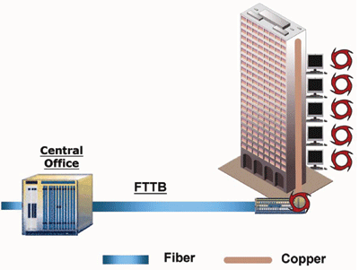
Сети доставки контента
Lecture№1 “History“
Variety of NETs
FTTB
FTTH-решения обеспечивают клиентское обслуживание даже на 20-километровом расстоянии от узла связи.

Slide 42
Сети PON – новейшая технология ШПД или FTTH на PON
Lecture№1 “History“
Оптическое волокно предоставляет возможность передавать данные большого объема и с большой скоростью, в том числе такие требовательные к стабильности сигнала, как голос и видео.
Но установка и сопровождение оптического кабеля стоит дорого, и выделять для каждого абонента отдельное волокно - непосильные траты для большинства провайдеров. Кроме того, многие абоненты не могут использовать весь потенциал выделенного оптоволокна, и большая его часть "простаивает".
Поэтому была разработана PON-технология - для максимально эффективного и экономного использования возможностей оптоволоконной сети. Основным преимуществом Passive optical network является организация подключения нескольких десятков абонентов к сети по ОДНОМУ оптоволокну. Реализовано это с помощью разделения передачи пакетов во времени (протоколы TDM и TDMA), а также разделения приема и передачи данных в разных волновых диапазонах.

Slide 43
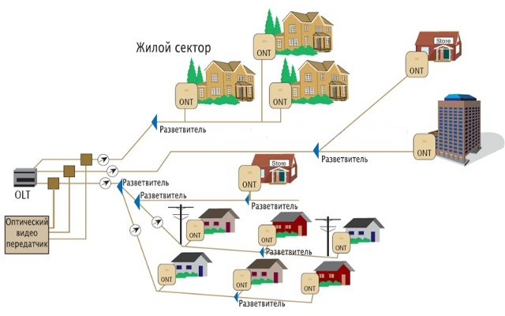
Сети PON
Lecture№1 “History“
Variety of NETs
OLT (Optical Line Terminal) -оптические линейные терминалы, обеспечивающие коммуникацию сети PON и внешних сетей;
ONT (Optical Network Terminal) - конечный сетевой блок (модем) у абонента.
Сплиттеры - пассивные разветвители в узлах сети.

Slide 44
Глобальные компьютерные сети (ГКС)
Wide Area Networks, WANs
Lecture№1 “History“
Variety of NETs
ГКС служат для объединения разрозненных сетей так, чтобы пользователи и компьютеры, где бы они ни находились, могли взаимодействовать со всеми остальными участниками сети.
Некоторые ГКС построены исключительно для частных организаций, другие являются средством коммуникации корпоративных ЛВС с сетью Интернет или посредством Интернет с удалёнными сетями, входящими в состав корпоративных.
Чаще всего ГКС опирается на выделенные линии, на одном конце которых маршрутизатор подключается к ЛВС, а на другом коммутатор связывается с остальными частями ГКС.
Основными используемыми протоколами являются TCP/IP, SONET/SDH, MPLS, ATM и Frame relay. Ранее был широко распространён протокол X.25, который может по праву считаться прародителем Frame relay.
Internet – самая большая WAN.

Slide 45
Storage Area Networks, SANs
Lecture№1 “History“
Variety of NETs
Сетями хранилищ данных (Storage_x001c_Area Network - SAN) называются специализированные выделенные высокоскоростные сети, которые перемещают данные между серверами и хранилищами ресурсов.
Поскольку они являются отдельными выделенными сетями, конфликтов между потоками данных от серверов и их клиентов не возникает.
SAN технология позволяет осуществлять высокоскоростные соединения типа ‘‘сервер-хранилище’’, '‘хранилище- хранилище’’ и ‘‘сервер - сервер’’.
Similar idea to NAS (Network Access Storage) – used in smaller LANs e.g. SOHO (Small office/home office) to provide access to single files e.g. mp3s, video files to end devices.

Slide 46
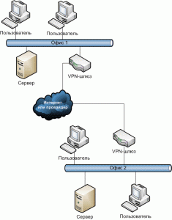
Virtual Private Networks (VPNs)
Lecture№1 “History“
Variety of NETs
Виртуальной частной сетью (Virtual Private Network - VPN) называется сеть, которая создается в инфраструктуре открытой сети, такой, например, как глобальная сеть Internet.
Используя “VPN" сеть, “телеработник” может получить доступ к сети головного офиса компании через сеть Internet путем создания безопасного туннеля между компьютером телеработника и VPN - маршрутизатором в головном офисе.

Slide 47
Virtual Private Networks (VPNs)
Lecture№1 “History“
Variety of NETs
По назначению VPN-сети можно разделить на:
Intranet VPN
Используют для объединения в единую защищённую сеть нескольких распределённых филиалов одной организации, обменивающихся данными по открытым каналам связи.
Remote Access VPN
Используют для создания защищённого канала между сегментом корпоративной сети (центральным офисом или филиалом) и одиночным пользователем, который, работая дома, подключается к корпоративным ресурсам с домашнего PC, корпоративного ноутбука, смартфона.
Extranet VPN
Используют для сетей, к которым подключаются «внешние» пользователи (например, заказчики или клиенты). Уровень доверия к ним намного ниже, чем к сотрудникам компании, поэтому требуется обеспечение специальных «рубежей» защиты, предотвращающих или ограничивающих доступ последних к особо ценной, конфиденциальной информации.

Slide 48
Virtual Private Networks (VPNs)
Lecture№1 “History“
Variety of NETs
Internet VPN
Используется для предоставления доступа к интернету провайдерами, обычно в случае если по одному физическому каналу подключаются несколько пользователей.
Client/Server VPN
Он обеспечивает защиту передаваемых данных между двумя узлами (не сетями) корпоративной сети. Особенность данного варианта в том, что VPN строится между узлами, находящимися, как правило, в одном сегменте сети, например, между рабочей станцией и сервером. Такая необходимость очень часто возникает в тех случаях, когда в одной физической сети необходимо создать несколько логических сетей. Например, когда надо разделить трафик между финансовым департаментом и отделом кадров, обращающихся к серверам, находящимся в одном физическом сегменте. Этот вариант похож на технологию VLAN, но вместо разделения трафика, используется его шифрование.

Slide 49
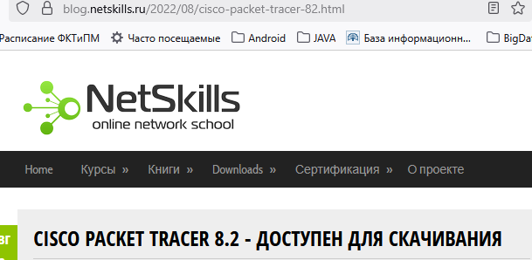
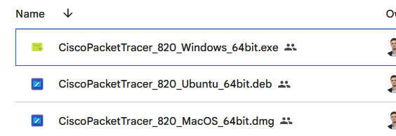
Итог
На этом мы закончим очень краткую историю сетей и краткий обзор разновидностей сетей
И приступим к подробному изучению принципов работы КС
https://blog.netskills.ru/2022/08/cisco-packet-tracer-82.html
https://drive.google.com/drive/folders/1hvoEzB2Py0egUPjwEJpkkFiy9Q6mg6PE

Slide 50
Примерный график выполнения ЛР
Lecture№2 «CSMA/CD»
№ | Тема | Что нужно | Срок выполнения | Сроки защиты
ЛР1 | «Моделирование простой сети и коллизий» | Packet Tracer | 2-8 сентября | 6-8 сентября
ЛР2 | Изучение вопросов конфигурации сетей Ethernet | Листик, карандаш, калькулятор | 9-21 сентября | 23-29 сентября
ЛР3 | Изучение вопросов конфигурации сетей Fast Ethernet | Листик, карандаш, калькулятор | 16-29 сентября | 1-4 октября
ЛР4 | Механизм адресации в IP- Сетях. | Листик, карандаш, | 1-11 октября | 7-11 октября
ЛР5 | IP-маршрутизация | Листик, карандаш. | 7-20 октября | 14-20 октября
 | Контрольная работа
ЛР6 | Настройка роутеров. Моделирование сети со статической маршрутизацией. | Packet Tracer | 21-31 октября | 21-27 октября
ЛР7 | Динамическая маршрутизация | Packet Tracer | 1-10 ноября | 1-10 ноября
ЛР8 | Изучение списков доступа ACL | Packet Tracer | 11-18 ноября | 11-17 ноября
ЛР9 | Преобразование сетевых адресов NAT | Packet Tracer | 18-28 декабря | 18-30 декабря
ЛР10 | Настройка виртуальных локальных сетей VLAN | Packet Tracer | 2-14 декабря | 9-21 декабря
Те, кто не отстают от графика имеют возможность получить экзамен – Автомат.

Slide 51
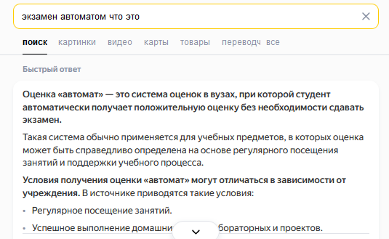
Экзамен-Автомат
Lecture№2 «CSMA/CD»
Те, кто не отстают от графика имеют возможность получить экзамен – Автомат.

Slide 52


Самоэкзамен?
Lecture№2 «CSMA/CD»
или Автомат?
Те, кто не отстают от графика имеют возможность получить экзамен – Автомат.

Slide 53
Литература
Lecture№1 «History»
Ethernet: 40 лет успеха. https://www.osp.ru/news/articles/2013/18/13035506
История появления и развития компьютерных сетей http://joomla3x.ru/interesting/internet/1033-istoriya-poyavleniya-i-razvitiya-kompyuternykh-setej.html
История развития компьютерных сетей https://sebeadmin.ru/istoria-razvitiya-setey.html

